Slide 1
はじめる、
クラウド PaaS
〜はじめてのRuby製ウェブアプリケーション開発〜
Notes:
本文書は、クリエイティブ・コモンズ 表示 2.1 日本 ライセンスの下に提供されています。
本文書の複製、改変、再配布、商用利用を検討されている方は http://creativecommons.org/licenses/by/2.1/jp/ をご一読ください。

Slide 2
目次
第１章 クラウド(PaaS)
  クラウドの種類や本文書で扱うクラウドサービスHerokuについて説明します。
第２章 クラウドの利用準備
  クラウドを利用するためのコンピュータの設定方法やHerokuのサインアップ手順を説明します。
第３章 クラウドのアプリ開発
  Heroku上で動作するWebアプリケーションを開発します。
  開発するのは閲覧数をカウントするカウンタが付いたホームページです。

Slide 3
第１章 クラウド(PaaS)
IaaS：(ア)イアース
  Infrastructure as a Service
  インフラ
PaaS：パース
  Platform as a Service
  (アプリケーション)プラットフォーム
SaaS：サース
  Software as a Service
  ソフトウェア

Slide 4
PaaS
Google App Engine: Python,Java
  https://developers.google.com/appengine/?hl=ja
Heroku: Ruby,Java,Python,Clojure,Scala,Node.jsなど
  http://www.heroku.com/
Cloud Foundry: Java,Ruby,node.js,Groovy,Scalaなど
  http://cloudfoundry.com/
Mogok: Ruby
  http://mogok.jp/
Squale: Ruby
  http://sqale.jp/

Slide 5
Heroku
読み方
  へぇろぉーく
特徴
  Rubyのサポートが充実
  スケールアウト可能
  正式サービス
料金
  無料/有料

Slide 6
第２章 クラウドの利用準備
インターネットへの接続
  メールアドレスとメールを受信できる環境が必要
エディタ
  TeraPad(http://www5f.biglobe.ne.jp/~t-susumu/library/tpad.html)
  CotEditor(http://sourceforge.jp/projects/coteditor/)
Ruby on Railsのインストール
  本文書での想定
    Windows 7またはMac OS X 10.7
    Ruby 1.9.3以降
    Ruby on Rails 3.2以降
    SQLite3
    ※RailsInstaller(http://railsinstaller.org)をインストールすればOK
Herokuのサインアップ（後述）
Heroku関連ツールのインストール（後述）

Slide 7
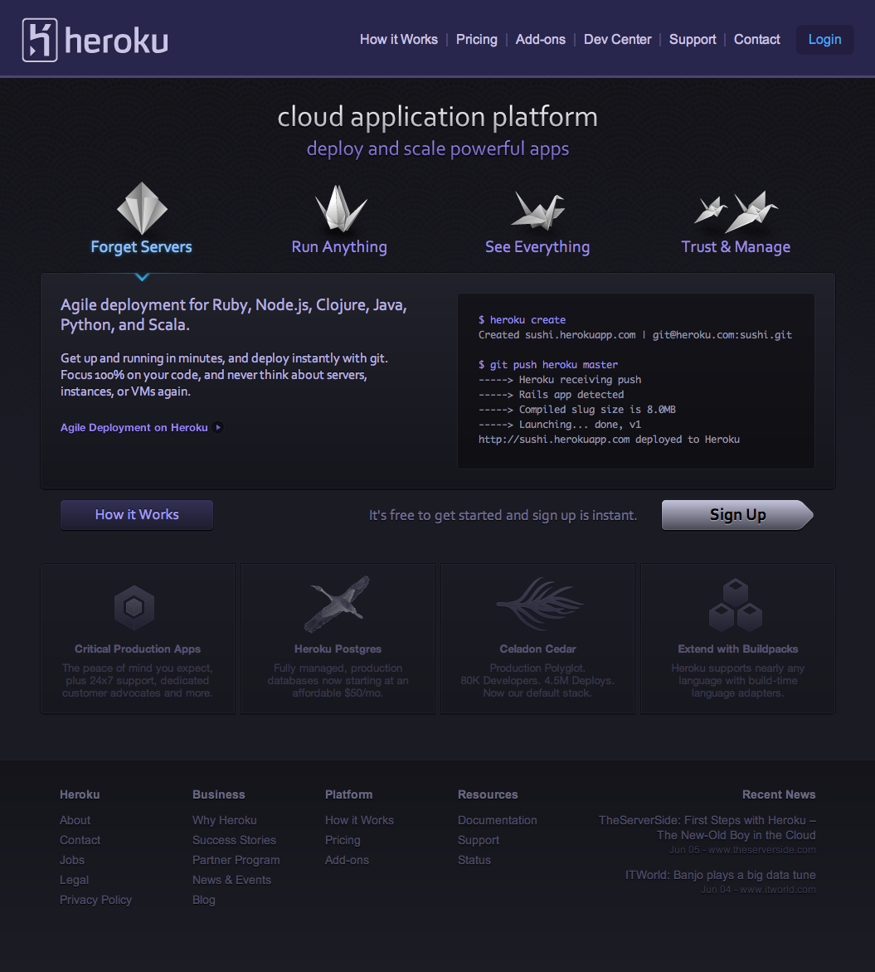
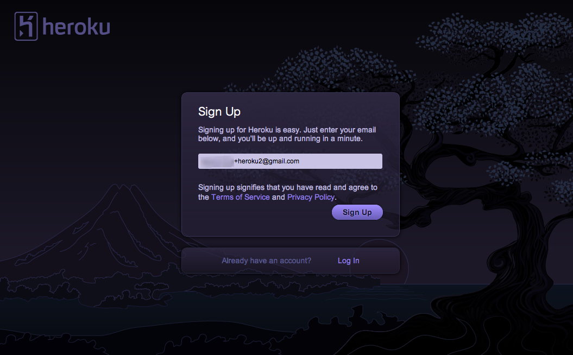
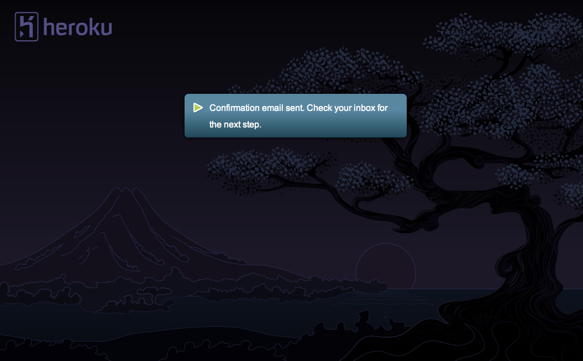
Herokuのサインアップ(1)
ブラウザで http://www.heroku.com にアクセス
[Sign Up]ボタンをクリック
すぐにメールを受信可能なメールアドレスを入力
Herokuからのメールを受信するまで待つ

Slide 8
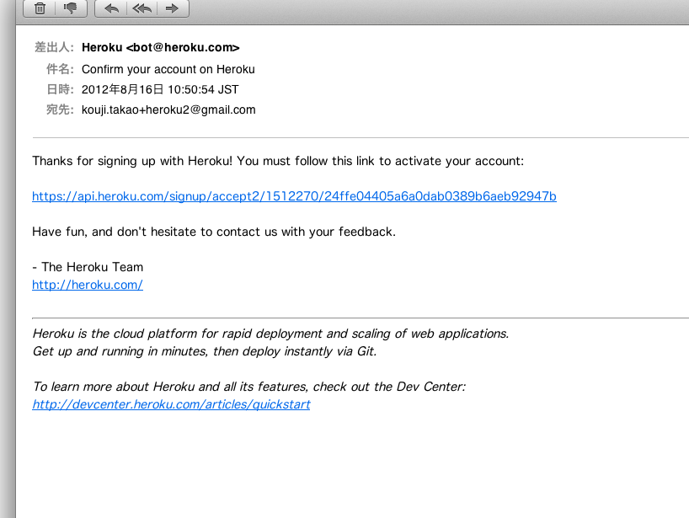
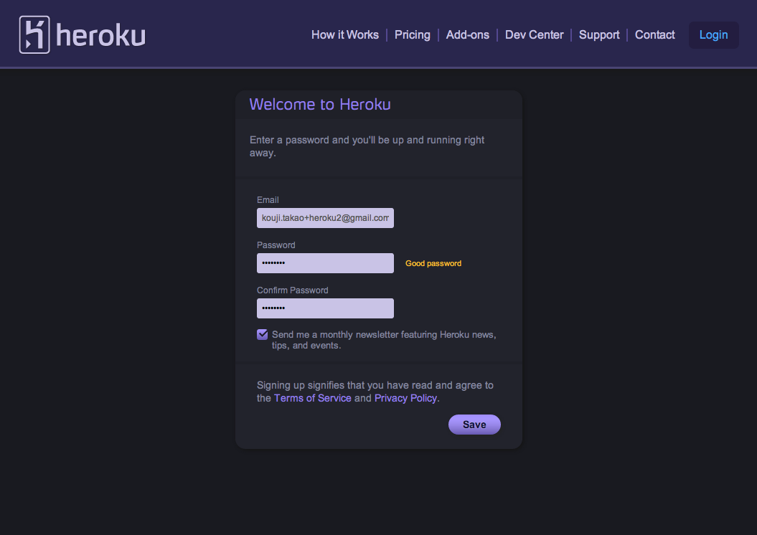
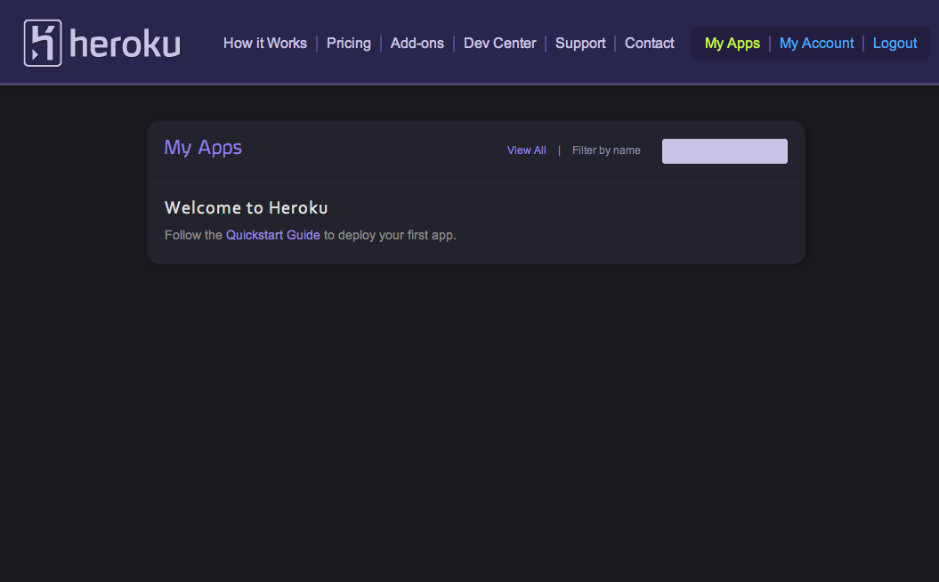
Herokuのサインアップ(2)
Herokuからのメールに含まれるURLをクリック
Herokuで使うパスワードを入力(2箇所)
[Save]ボタンをクリック
完了

Slide 9
Heroku関連ツールのインストール
コマンドプロンプトを起動
  Macの場合はターミナル
次の2つのコマンドを実行
  gem install heroku
  gem install foreman

Slide 10
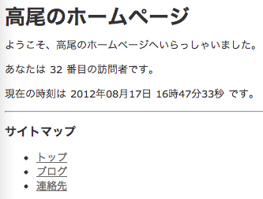
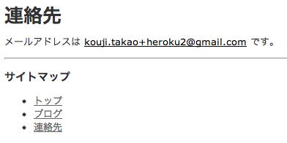
第３章 クラウドのアプリ開発
開発するアプリ
  カウンタ付きホームページ

Slide 11
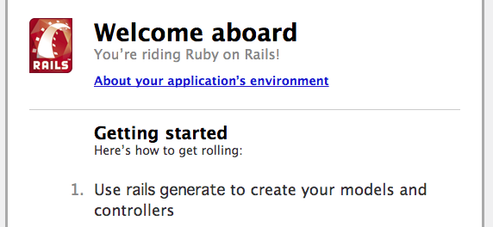
はじめてのRailsアプリ
コマンドプロンプトで次のコマンドを順番に実行
  rails new hello
  cd hello
  rake db:create
  rails s
  ※以降はコマンドプロンプトAと記述
ブラウザで次のURLにアクセス
  http://localhost:3000/

Slide 12
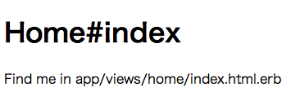
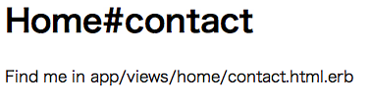
トップ・連絡先ページのひな形の作成
別のコマンドプロンプトを起動
  以降はコマンドプロンプトBと記述
次のコマンドを順番に実行
  cd hello
  rails generate controller Home index contact
ブラウザで次のURLにアクセス
  http://localhost:3000/home/index
ブラウザで次のURLにアクセス
  http://localhost:3000/home/contact

Slide 13
デプロイの準備
hello/Gemfileを修正
hello/config/application.rbを修正
コマンドプロンプトBで次のコマンドを実行
  bundle install
  git init
  git add .
  git commit -m 'updated'
Notes:
helloフォルダのGemfile(以降は「hello/Gemfile」と記述)を以下のように修正
<修正前(該当箇所のみ記述)>
gem 'sqlite3'
<修正後(該当箇所のみ記述)>
group :development, :test do
gem 'sqlite3'
end
group :production do
gem 'pg'
end
hello/config/application.rbを以下のように修正
<修正前(該当箇所のみ記述)>
# config.time_zone = 'Central Time (US & Canada)'
<修正後(該当箇所のみ記述)>
config.time_zone = 'Tokyo'
コマンドプロンプトBで次のコマンドを実行
bundle install
git init
git add .
git commit -m 'updated.'

Slide 14
はじめてのデプロイ
コマンドプロンプトBで次のコマンドを実行
  heroku login
  heroku create
    ここで表示される「◯◯.herokuapp.com」を記録
  git push heroku master
  heroku open
ブラウザで次のURLにアクセス
  http://◯◯.herokuapp.com/home/index
  http://◯◯.herokuapp.com/home/contact

Slide 15
トップ・連絡先ページの改良
hello/app/views/home/index.html.erbの修正
◯◯のホームページ
ようこそ、◯◯のホームページへいらっしゃいました。
(◯◯には自分の名前を入れる)
hello/app/views/home/contact.html.erbの修正
連絡先
メールアドレスは <a href="mailto:△△">△△</a> です。
(△△にはHerokuにサインアップしたメールアドレスを入れる)
コマンドプロンプトAでCtrl+Cを押してから、次のコマンドを実行
  rails s
ブラウザで以下のURLにアクセス
  http://localhost:3000/home/index
  http://localhost:3000/home/contact

Slide 16
サイトマップ・日時表示の追加
hello/app/views/layouts/application.html.erbの修正
サイトマップ
・トップ
・連絡先
hello/app/views/home/index.htmlの修正
◯◯のホームページ
ようこそ、◯◯のホームページへいらっしゃいました。
現在の時刻は □年□月□日 □時□分□秒 です。
ブラウザで以下のURLにアクセス
  http://localhost:3000/home/index
  http://localhost:3000/home/contact

Slide 17
再デプロイ
コマンドプロンプトBで次のコマンドを順に実行
  git add .
  git commit -m 'updated'
  git push heroku master
ブラウザで以下のURLにアクセス
  http://◯◯.herokuapp.com/home/index
  http://◯◯.herokuapp.com/home/contact

Slide 18
カウンタの追加(1)
コマンドプロンプトBで次のコマンドを順に実行
  rails generate model counter count:integer
  rails generate migration InsertIntoCounters
hello/db/migrate/<日時>_insert_into_counters.rbを修正
コマンドプロンプトBで次のコマンドを実行
  rake db:migrate
hello/app/views/home/index.html.erbを修正
◯◯のホームページ
ようこそ、◯◯のホームページへいらっしゃいました。
あなたは △ 番目の訪問者です。
現在の時刻は □年□月□日 □時□分□秒 です。
ブラウザで以下のURLにアクセス
  http://localhost:3000/home/index

Slide 19
カウンタの追加(2)
hello/app/views/home/index.html.erbを修正
hello/app/controllers/home_controller.rbを修正
hello/config/routes.rbを修正
ブラウザで以下のURLにアクセス
  http://localhost:3000/

Slide 20
DBの更新を含むデプロイ
コマンドプロンプトBで次のコマンドを順に実行
  git add .
  git commit -m 'updated'
  git push heroku master
  heroku run:detached rake db:migrate
ブラウザで以下のURLにアクセス
  http://◯◯.herokuapp.com/

Slide 21
アプリ名の変更・アプリの削除
アプリ名の変更
  コマンドプロンプトBで次のコマンドを実行
    heroku apps:rename 新しいアプリ名
  ブラウザで以下のURLにアクセス
    http://新しいアプリ名.herokuapp.com/
アプリの削除
  コマンドプロンプトBで次のコマンドを実行
    heroku apps:destroy アプリ名
アプリの再作成（間違って削除したときなど）
  コマンドプロンプトBで次のコマンドを実行
    heroku create --app アプリ名
    git push heroku master
    heroku run:detached rake db:migrate

Slide 22
DBの更新を含むデプロイ
コマンドプロンプトBで次のコマンドを順に実行
  git add .
  git commit -m 'updated'
  git push heroku master
  heroku run:detached rake db:migrate
ブラウザで以下のURLにアクセス
  http://◯◯.herokuapp.com/

Slide 23
まとめ
第１章 クラウド(PaaS)
  クラウドの種類や本文書で扱うクラウドサービスHerokuについて説明しました。
第２章 クラウドの利用準備
  クラウドを利用するためのコンピュータの設定方法やHerokuのサインアップ手順を説明しました。
第３章 クラウドのアプリ開発
  Heroku上で動作するWebアプリケーションを開発しました。

Slide 24
おわり
おつかれさまでした。

